Slide 1

Baukollekte LV-Tag NOSA 2026 (Gifhorn)
Evangelisch-Freikirchliche Gemeinde Wernigerode
Gemeindezentrum ARCHE

Slide 2
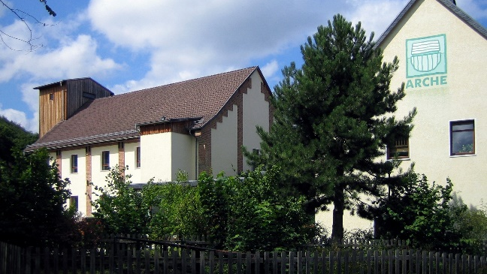

Slide 3
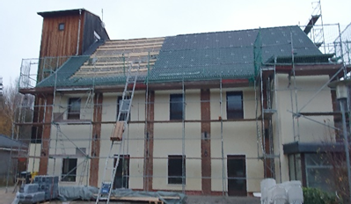

Slide 4
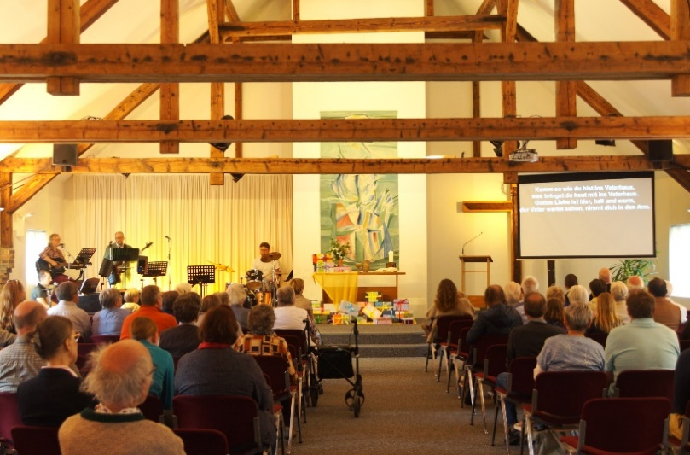

Slide 5
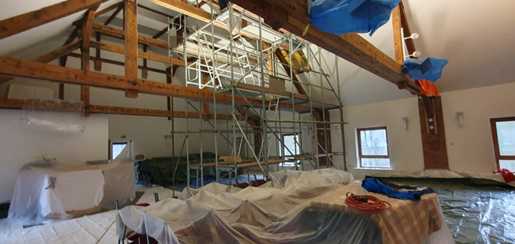

Slide 6
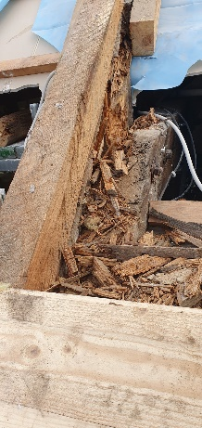
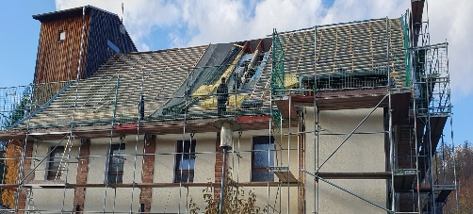
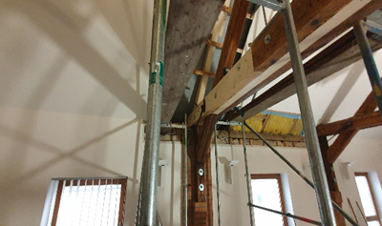

Slide 7
